Slide 1

UNLaR
http://catedras.unlar.edu.ar

Slide 2
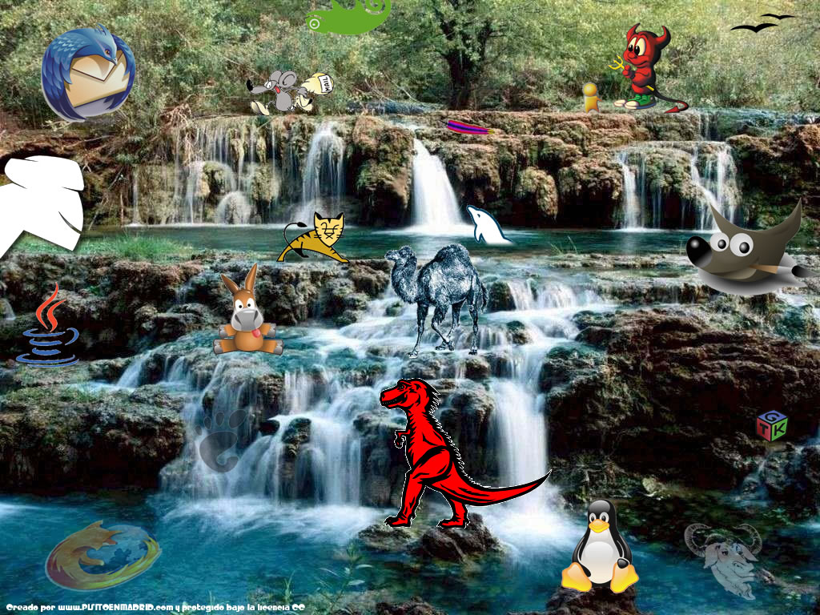
¿Qué observamos aquí?

Slide 3
Software
Conjunto de instrucciones de programa de computador, que dirige la operación del hardware.
Llamaremos rutina, a un conjunto de instrucciones para realizar una tarea especifica.
Llamaremos programa, a un conjunto completo de instrucciones, para ejecutar un conjunto de tareas relacionadas.

Slide 4
Arquitectura del Software
Software de Base : SO (Windows)
Lenguajes de Programación
Software de Aplicación
Horizontales
Paquetes integrados - Office
Verticales
Contabilidad – Gestión Comercial
Medicina, etc
Clasificación

Slide 5
Lenguajes de Programación
Son los llamados lenguajes artificiales o pseudolenguajes que se contrapone al lenguaje natural del Hombre.
Permiten especificar los datos a procesar y los procedimientos que debe realizar una computadora, mediante un sistema de notación formalizado.
Cada línea del programa posee un significado unívoco, preciso, no ambiguo.
Los lenguajes de programación dirigen el funcionamiento global de una máquina, originando una serie de procesos cooperantes, para alcanzar los resultados deseados.

Slide 6
¿Qué es un programa?
Un programa general, se compone de una secuencia de frases escritas según las convenciones de un lenguaje artificial, que pueden ser:
Imperativas: ordenan acciones a ejecutar
Declarativas: expresan los elementos que se utilizaran
Anterior a la escritura de un programa se supone conocido un algoritmo que describe como serán los pasos necesarios para resolver el problema

Slide 7
Un Lenguaje de Programación no es solo un sistema de notación formal para especificar algoritmos, sino que VIRTUALMENTE da lugar a una nueva maquina, que para el usuario es cualitativamente distinta a la real (sustentada por el hardware).
-Admitirá variables en vez de posiciones en MP
-Formulas algebraicas en vez de Op. Elementales
-Acceso transparente a los datos
-Etc

Slide 8
Lenguajes de Programación – Ejemplos
Y muchos mas....
Java
Fortran
Cobol
Lisp
Logo
Prolog
Clipper
Dbase xxx
C

Slide 9
Lenguajes de propósitos Especiales
De Inteligencia Artificial
Lisp
Prolog
De Flujo de Datos
OCCAM: permiten designar en forma explícita los procesos que pueden realizarse en paralelo, cuando en una arquitectura de procesadores contamos con mas de 1.-

Slide 10
Bases de Datos
Gran masa de datos que se hallan relacionados entre si.
Estructura:
Registros
Campos
Identificados
Nombre
Tamaño
Tipo
Operaciones Típicas
ABMCL

Slide 11

Preguntas?

